Slide 1
В гости к русским мастерам.
Воспитатель:
Хозина Лидия Николаевна

Slide 2
Жила-была в одном селе девушка по имени Марья. И такая Марьюшка была мастерица: и шить, и вышивать, и игрушки лепить, а посуду узорами расписывать умела – залюбуешься. И прозвали ее за это Марья – Искусница.

Slide 3
Прослушал о Марье Кощей Бессмертный и решил ее заполучить в свое Кощеево царство. Налетел, схватил ее и понес.

Slide 4
. А Марья – Искусница превратилась в красивую жар – птицу и стала ронять на землю разноцветные перышки на память о себе. Куда попало красивое перышко, там и появлялись новые мастера и мастерицы, умелые руки которых делали замечательные изделия, прославившиеся на весь мир.

Slide 5
Одно перышко упало в селе Дымково. А вы знаете, что делали дымковские мастера?

Slide 6
Другое перышко упало в тульской деревне Филимоново. Радостно стало жить в это деревне. Отчего стало весело в Филимонове?

Slide 7
- Третье перышко упало в городе Городец. Кто знает, чем прославились Городецкие мастера?

Slide 8
- А еще одно перышко упало в подмосковной деревушке под названием Гжель. И появились там мастера на все руки. Чем же так знамениты гжельские мастера? Что они делали?

Slide 9
- А ещё упало пёрышко в дереве Хохлома. И там появились свои золотые мастера. Чем же они прославились?

Slide 10
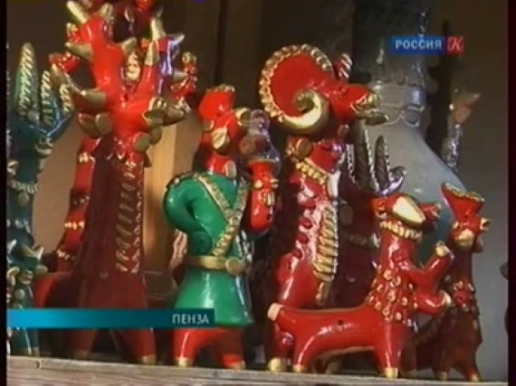
А следующее пёрышко упало совсем недалеко, в одной пензенской деревне под названием Абашево. Чем же прославились абашевские умельцы?

